Slide 1
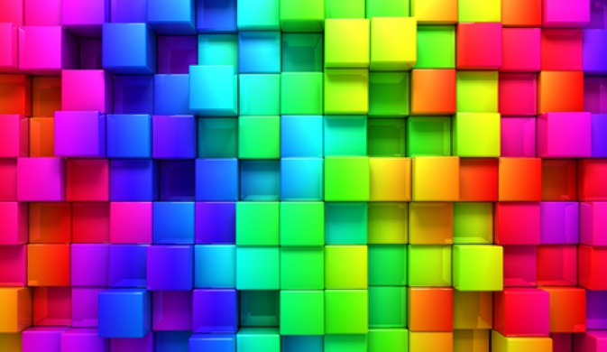
ЦВЕТОТЕРАПИЯ

Slide 2
Красный цвет активизирует, повышает физическую работоспособность, улучшает кровообращение, нормализирует работу пищеварительного тракта; оказывает благотворное действие на нервную систему при депрессии, стрессе, головных болях, вызывает ощущение теплоты, стимулирует психические процессы. Используется при коррекции страхов, инертности, апатии.

Slide 3
Оранжевый цвет используется при коррекции застенчивости, замкнутости и скованности движений.

Slide 4
Желтый цвет используется при коррекции гиперактивности, формировании самоконтроля, повышении самооценки. Вызывает чувство покоя, нейтрализует негативные действия

Slide 5
Зеленый цвет успокаивает, повышает защитные силы организма.
Используется при коррекции возбудимости, тревожности, гиперактивности.

Slide 6
Голубой цвет используется при коррекции повышенной возбудимости, тревожности, агрессивности. Оказывает тормозящее действие при психическом возбуждении

Slide 7
Синий цвет стимулирует умственную деятельность, оказывает успокаивающее воздействие, расслабляет, снимает спазмы, уменьшает головные боли, понижает аппетит . Используется при коррекции невротических реакций, беспокойства, возбудимости, агрессии

Slide 8
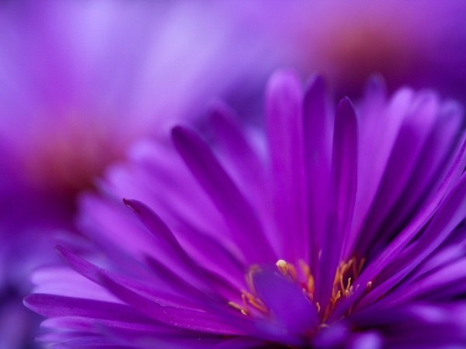
Фиолетовый цвет рекомендуется при негативных психических состояниях: неврозе, отчаянии.

Slide 9
Белый включает в себя все цвета и считается цветом очищения, единения, открытости. Белый оказывает тонизирующее действие на организм человека и эффективно используется для оживления любого другого цвета .

Slide 10
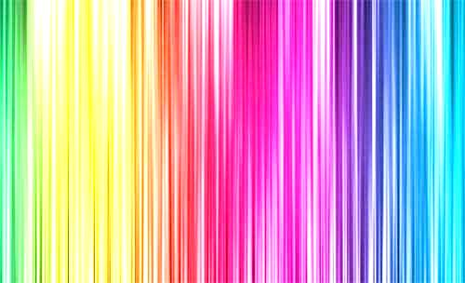
Задачи, которые можно решать применяя технологию хромотерапии:
повышение уровня коммуникативности детей, их эмоциональной отзывчивости;
обогащение сенсорного и эмоционального опыта детей;
знакомство с приемами управления своими чувствами, формирование навыками самоконтроля.
автоматизация и дифференциация исправленных звуков с помощью предметов различных цветов.
совершенствование грамматического строя речи, развитие связной речи.
развитие общей и мелкой моторики.
обучение детей расслаблению в зависимости от окружающего их цветового пространства.
развитие правильного дыхания.
использование цвета для коррекции нарушений устной и письменной речи

Slide 11
Влияние цветовой обстановки на поведение и результативность детей
Успехи улучшаются при более рациональной окраске стен. в помещениях, где цветовой климат составляют белый цвет, кремовый, светло-салатовый, нежно-голубой, -лучше освещение, дети меньше устают, понижается отрицательный эмоциональный фон . Ведь белый цвет значительно повышает освещенность за счет того, что отражает до 80% дневного света. В отличии от других цветов белый цвет лишен эмоционального воздействия. Сумеречное же освещение вызывает у многих взрослых и детей состояние депрессии и, наоборот, яркий дневной свет повышает эмоциональный тонус. Также функциональное состояние нервной системы у детей бывает гораздо лучше, если панели в помещении окрашены в белый, голубой и зеленый цвета. Цветопсихология рекомендует в помещениях для детей гамму цветов от желтовато-зеленого через желтый до оранжевого. Синий и зеленый цвета тоже подходят для детских комнат, особенно ориентированных на юг, поскольку эти цвета создают ощущение прохлады.

Slide 12
Мебель и оборудование
Функциональное состояние зрительного анализатора и работоспособность детей выше при зеленой гамме цветов, чем при других (белая, черная, коричневая). Наилучшие показатели зрительной работоспособности у детей проявляются при окраске рабочих столов в светло-зеленый цвет и цвет натурального дерева, которые создают благоприятное распределение света в поле зрения ребенка. Желательно, чтобы и демонстрационная доска была зеленого цвета. Цвет способствует более точному и полному распознаванию предметов. Исследования ученых показали, что дети при дневном свете предпочитают писать или рисовать на белой бумаге, а при лампах накаливания выбирают бумагу светло-зеленого цвета.

Slide 13
Цветовой день
Интересна и увлекательна практика «цветного дня» в детском саду. Дети сами выбирают определенный цвет, и ему посвящается целый день: с цветом знакомятся, рассматривают, играют, воспроизводят в рисунках, создают фантастические игры, постройки. В цветовом пространстве подробно выделяется каждый цвет по отдельности: в группе собираются игрушки определенного цвета, меняется мягкий инвентарь (салфетки, скатерти, занавески), на занятиях используется мягкий фон из ширмы данного цвета. Педагоги заранее договариваются с родителями о назначенной по цвету одежде: «Завтра у нас - «желтый день», мы будем жить в желтом цвете. Предусмотрите, пожалуйста, в одежде какой-нибудь элемент желтого цвета». Чтобы не перегрузить детей цветом, все предметы, имеющие насыщенный, густой оттенок, выставляются дозировано — на 2—3 часа, а предметы нежного, приятного оттенка — на целый день.

Slide 14
Упражнение «Ощущение цвета» (на расслабление).
Перед началом каждого занятия детям предлагается расслабиться. Расслабление позволяет устранить беспокойство, возбуждение, скованность, восстанавливает силы и здоровье, увеличивает запас энергии. Дети расслабляют плечи, опускают свободно руки, расслабляют лицо, глаза, и смотрят на предметы определенного цвета, например, синего. Какие чувства вызывает синий цвет? Какое настроение он создает? Какой он? (Мягкий, нежный, добрый, грустный, спокойный, холодный.)
Далее педагог описывает - значение цвета, как он действует на организм.

Slide 15
Консультация для родителей
Одевая малыша в одежду определенного цвета, можно заложить основы будущего характера ребенка. Нужно стараться одевать ребенка разнообразно: в цветастом калейдоскопе одежды, игрушек и других предметов дети лучше развиваются. В детях, даже самых маленьких, природой заложена определенная реакция на тот или иной цвет. На настроение, поведение и даже состояние здоровья влияет не только цвет окружающего пространства, но и цвет одежды, в которой находится ребенок. Присутствие какого-либо цвета в жизни ребенка (например, красного) может бодрить, улучшать настроение, в то же время его переизбыток может вызвать состояние перевозбуждения, повышенной двигательной активности. Взрослым, и педагогам, и родителям, необходимо владеть элементарной информацией о цветотерапии и использовать эти знания в образовательном процессе и в жизни. В окружении красного или ярко-оранжевого ребенок первые 30 минут чувствует прилив энергии. Через 1 – 1,5 часа он уже гиперэнергичен, перевозбужден, а через 5 часов станет раздражительным и агрессивным. Но стоит сменить эту гамму на салатно-голубую, и буквально через 20 – 30 маленький злюка превратится если не в ангелочка, то в человека, с которым можно вести переговоры и надеяться на взаимопонимание. Бордовые колготки, красные рубашки и лиловые платья не стоит покупать для повседневной носки – ведь в этой одежде малышу предстоит провести в детском саду весь день!

Slide 16
Сядьте в удобную позу. Закройте глаза. Дыхание ровное. Вы чувствуете, как по вашему телу разливается тепло. Тело мягкое и теплое. Представьте, что перед вами белая стена... Под ногами ведра с краской и очень большая кисть. Сейчас мы будем красить стену...
Начнем с черного цвета. Красим всю стену, чтобы не осталось ни одного белого пятнышка. Краска засохла. Черная стена...
Теперь красим красной краской, ни пятнышка черного. Краска засохла. Красная стена...
Красим оранжевой краской. Не оставляем ни одного пятна. Краска засохла. Оранжевая стена...
Красим желтой краской. Не оставляем ни одного пятна. Краска засохла. Желтая стена...
Красим зеленой краской. Ни пятнышка желтого. Краска засохла. Зеленая стена...
Красим голубой краской. Не оставляем ни одного пятна. Краска засохла. Голубая стена...
Красим синей краской. Ни пятнышка голубого. Краска засохла. Синяя стена...
Красим фиолетовой краской. Не оставляем ни одного пятна. Краска засохла. Фиолетовая стена...
Красим белой краской. Ни одного фиолетового пятна. Краска засохла. Белая стена.
Теперь открываем глаза и смотрим вокруг себя. Что изменилось вокруг?
После того, как дети поделились впечатлениями можно уточнить, какие цвета им удавалось закрашивать с трудом?

